Slide 1
Python algorithm
임채빈
최단 경로 문제

Slide 2
Unit 01 ㅣ 최단 경로 문제
Unit 02 ㅣ 네트워크 딜레이 타임
Unit 03 ㅣ K 경유지 내 가장 저렴한 항공권
Contents

Slide 3
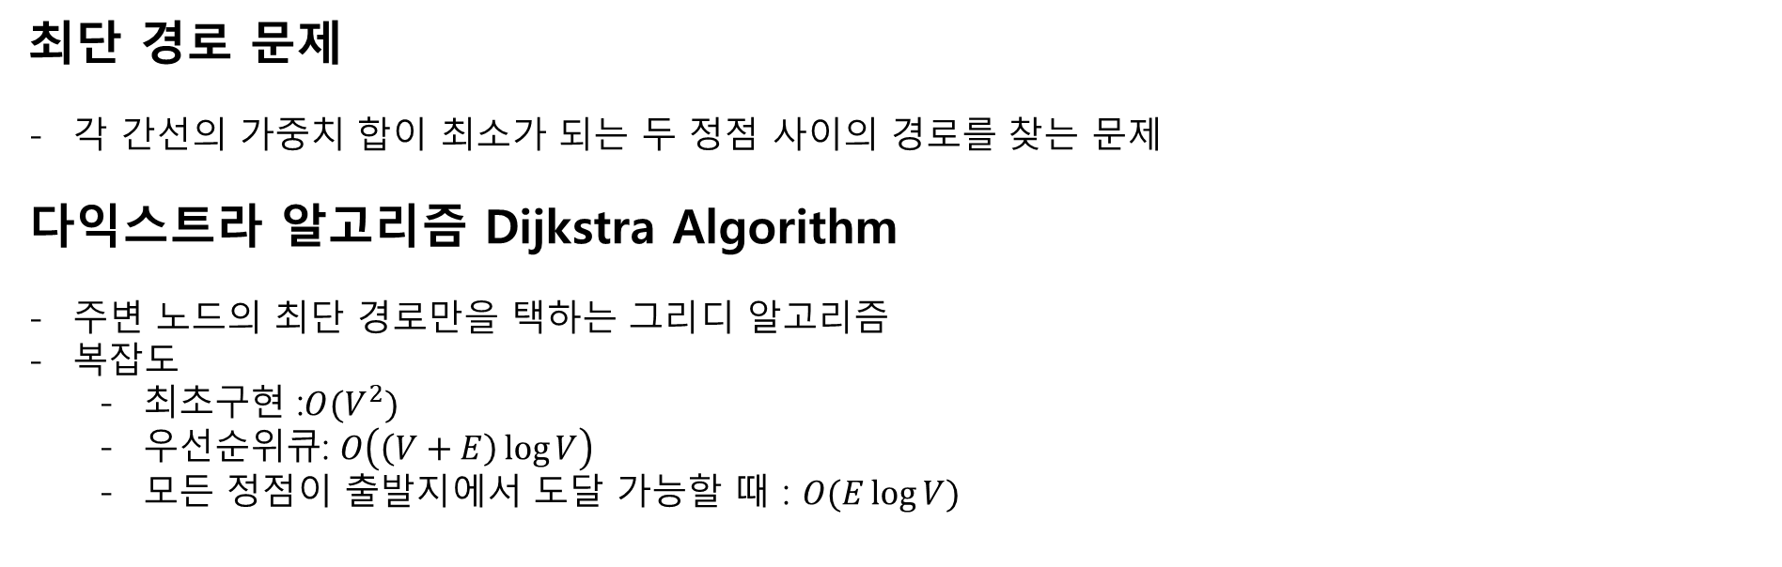
Unit 01 ㅣ 최단 경로 문제
최단 경로 문제
각 간선의 가중치 합이 최소가 되는 두 정점 사이의 경로를 찾는 문제
다익스트라 알고리즘 Dijkstra Algorithm
주변 노드의 최단 경로만을 택하는 그리디 알고리즘
복잡도
최초구현 :$O(V^{2})$
우선순위큐: $O\left(\left(V+E\right)\log{V}\right)$
모든 정점이 출발지에서 도달 가능할 때 : $O(E\log{V})$

Slide 4
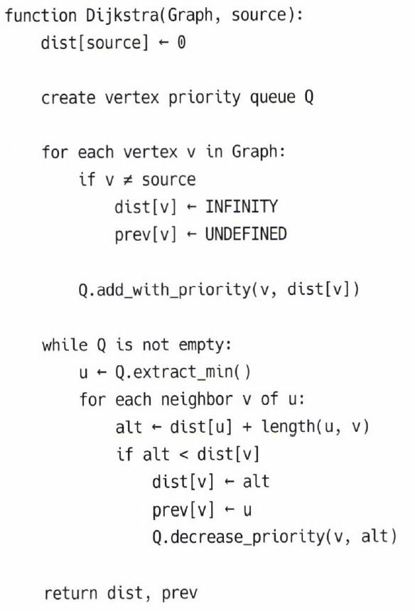
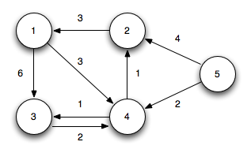
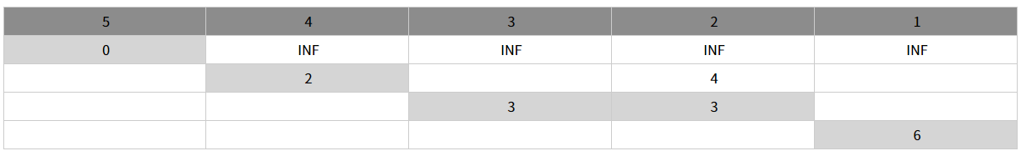
Unit 01 ㅣ 최단 경로 문제
다익스트라 예제
시작점 5번 노드

Slide 5
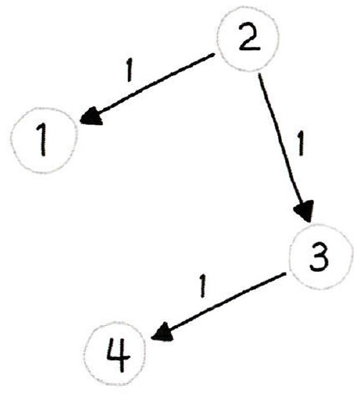
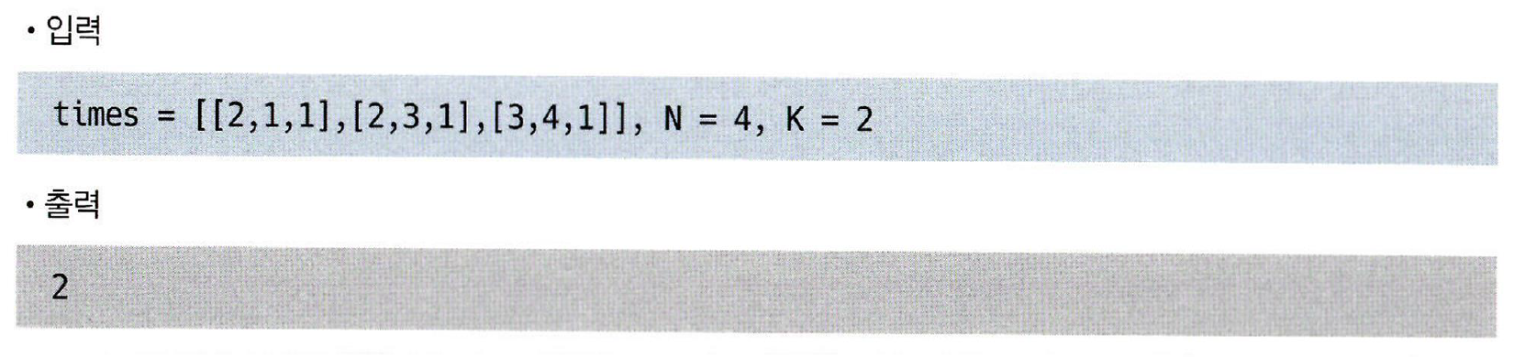
Unit 02 ㅣ 네트워크 딜레이 타임
40. 네트워크 딜레이 타임(Network Delay Time)
K부터 출발해 모든 노드가 신호를 받을 수 있는 시간을 계산하라. 불가능할 경우 -1을 리턴한다. 입력값 (u, v, w)는 각각 출발지, 도착지, 소요 시간으로 구성되며, 전체 노드의 개수는 N으로 입력받는다.
\
https://leetcode.com/problems/network-delay-time/

Slide 6
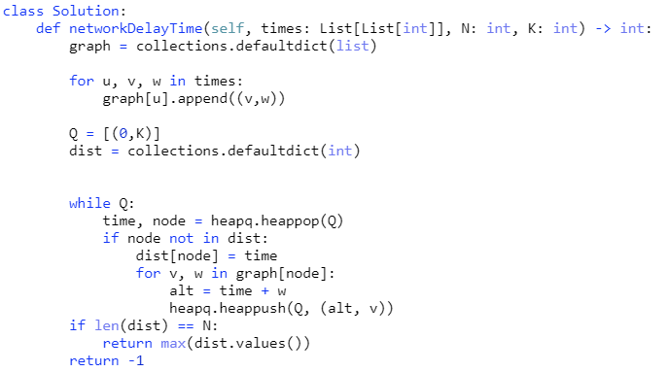
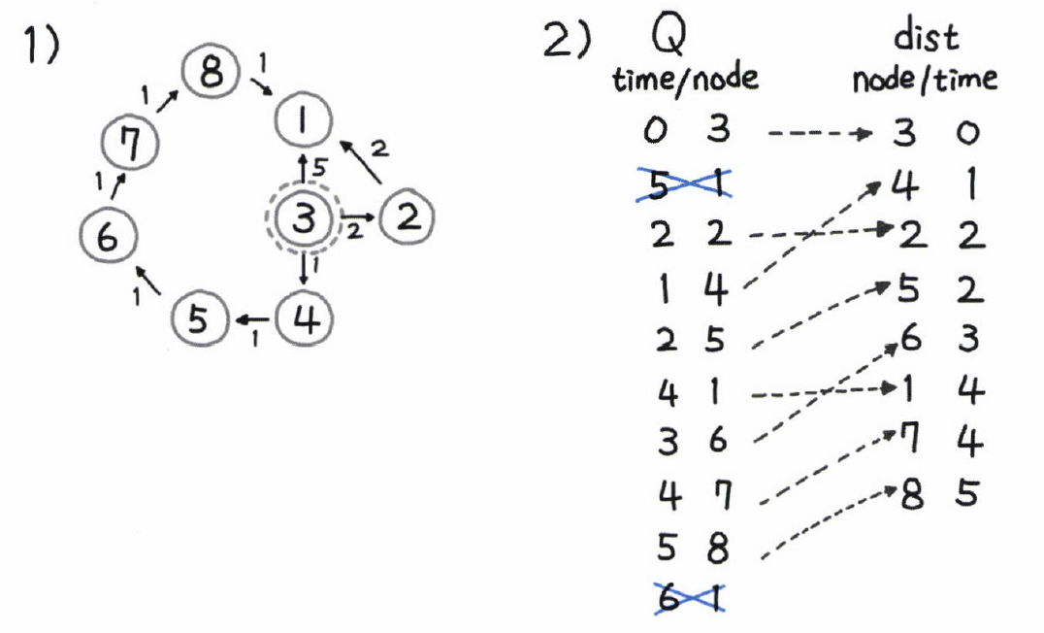
Unit 02 ㅣ 네트워크 딜레이 타임
40. 네트워크 딜레이 타임(Network Delay Time)
다익스트라 알고리즘

Slide 7
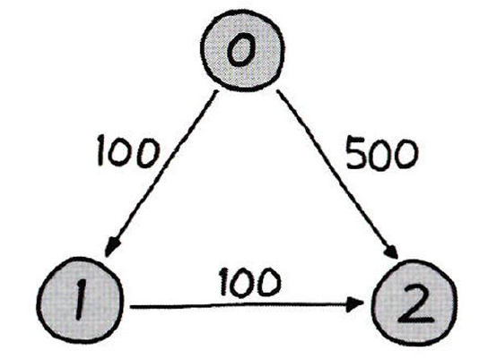
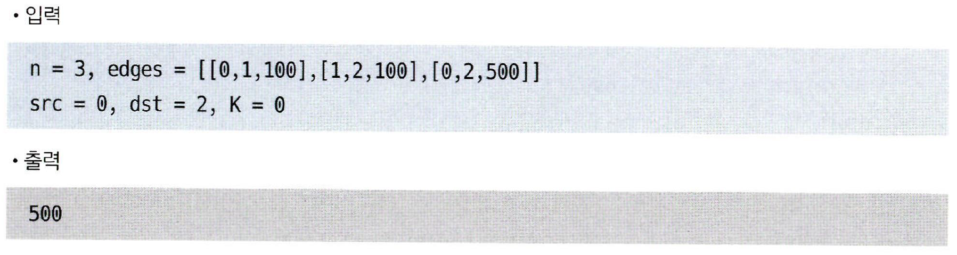
Unit 03 ㅣ K 경유지 내 가장 저렴한 항공권
41. K 경유지 내 가장 저렴한 항공권 (Cheapest Flights Within K Stops)
시작점에서 도착점까지의 가장 저렴한 가격을 계산하되, K개의 경유지 이내에 도착하는 가격을 리턴하라. 경로가 존재하지 않을 경우 -1을 리턴한다.
https://leetcode.com/problems/cheapest-flights-within-k-stops/

Slide 8
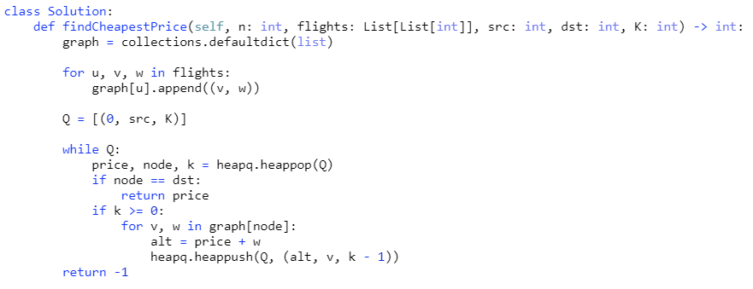
Unit 03 ㅣ K 경유지 내 가장 저렴한 항공권
41. K 경유지 내 가장 저렴한 항공권 (Cheapest Flights Within K Stops)
다익스트라 알고리즘

Slide 9
Q & A
들어주셔서 감사합니다.

